Slide 1
Современный урок с поддержкой ИКТ
Шевченко О.С.
МОБУ СОШ №5 ЛГО

Slide 2
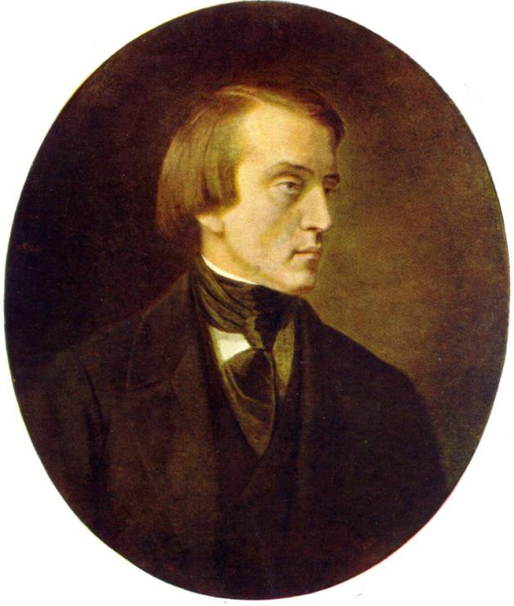
«Без стремления к новому нет жизни, нет развития, нет прогресса»
В.Г. Белинский

Slide 3


Образовательные технологии в образовательном пространстве
Если бы компьютер не был изобретен как универсальное техническое устройство, его следовало бы изобрести специально для целей образования.
Энтони Маллан

Slide 4

Ключевые компетенции
общекультурная
учебно-познавательная
информационная
коммуникативная
ценностно-смысловая
социально-трудовая
личностная

Slide 5
Microsoft Office
Power Point - презентации
Word - текст
Excel – таблицы, графики
Publisher - буклеты
Movie Maker – монтаж фильмов

Slide 6
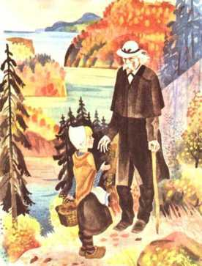
К. Паустовский «Корзина с еловыми шишками»

Slide 7
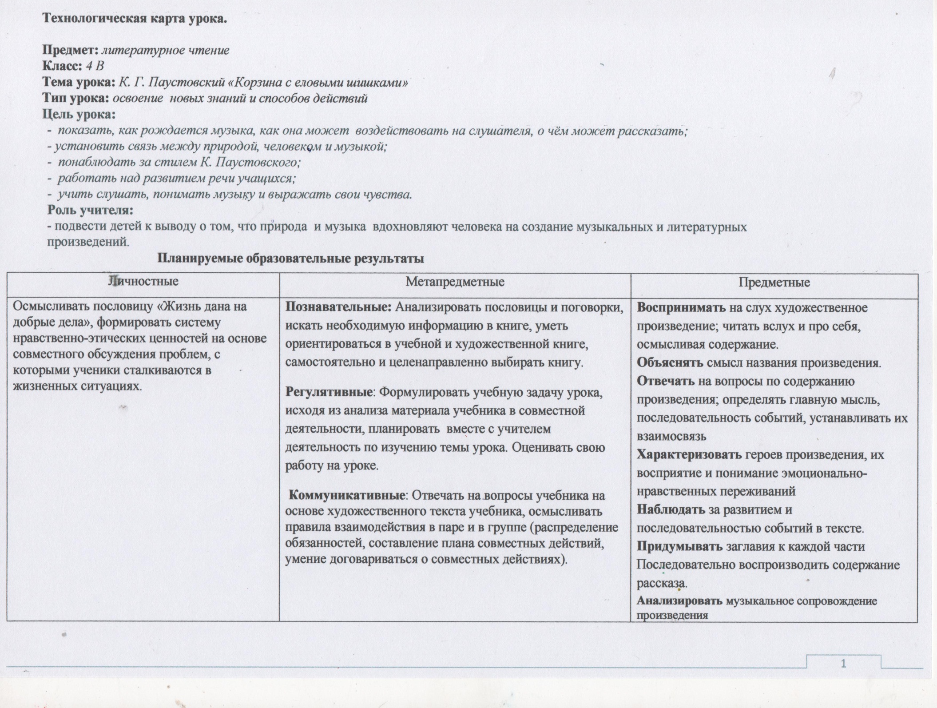

Slide 8
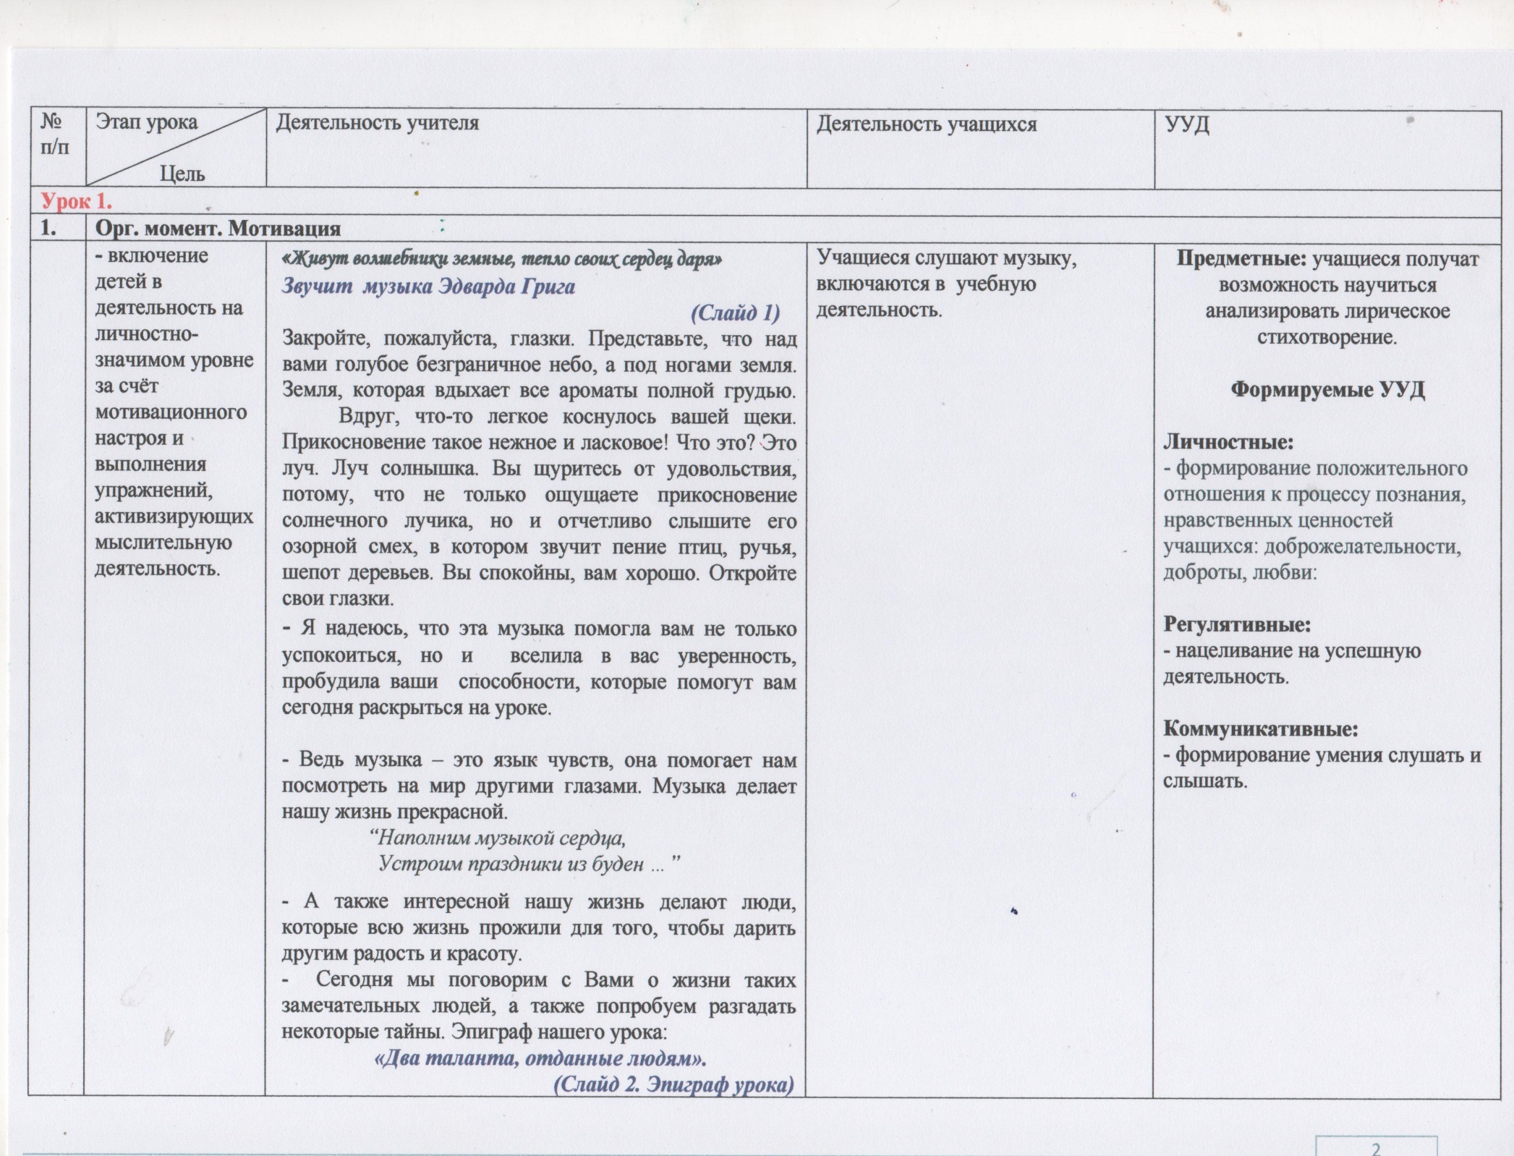

Slide 9

Презентация
«Два таланта,
отданные людям»

Slide 10
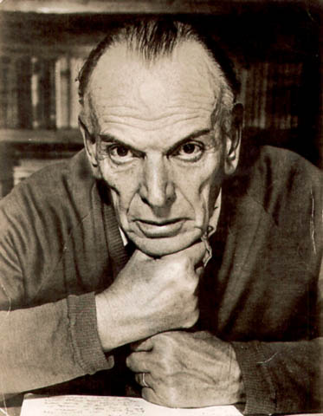
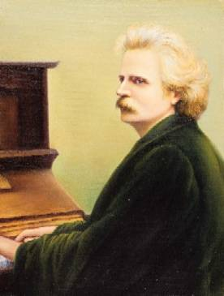
- зрительный ряд
К. Паустовский
Э. Григ

Slide 11
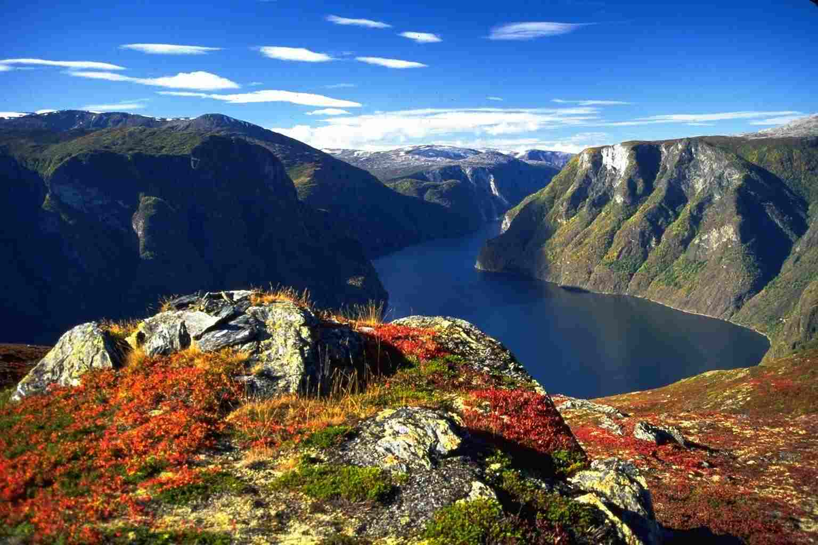
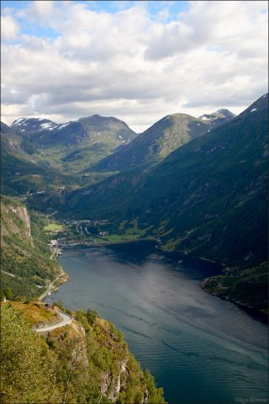
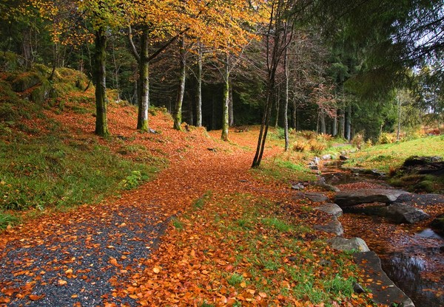
- зрительный ряд

Slide 12
- литературный ряд
«Моя писательская жизнь началась с
желания все знать,
все видеть и путешествовать».
К.Паустовский
«Музыка - добрая сила,
которая облагораживает
души и нравы». Эдвард Григ
«Вступая в жизнь, иди рука об руку с прекрасным,
а главное помни, что человек счастлив и красив только
тогда, когда отдает людям всю свою
жизнь, работу, талант». К.Паустовский
«В первую очередь нужно быть человеком!
И иметь душу!»
Эдвард Григ

Slide 13
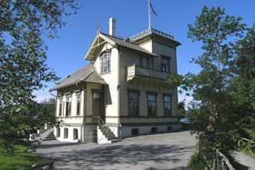
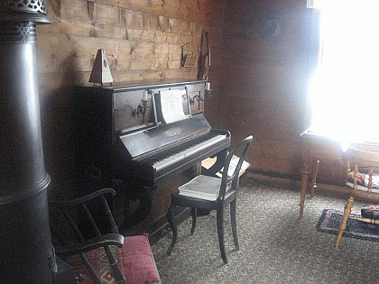
- виртуальное путешествие

Slide 14
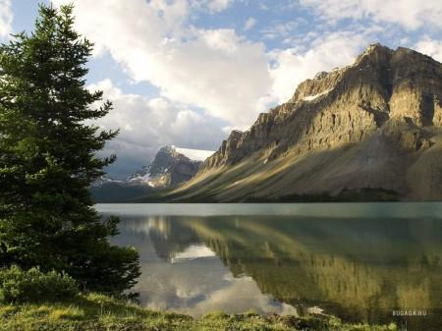

- звуковая фонограмма музыкального произведения

Slide 15
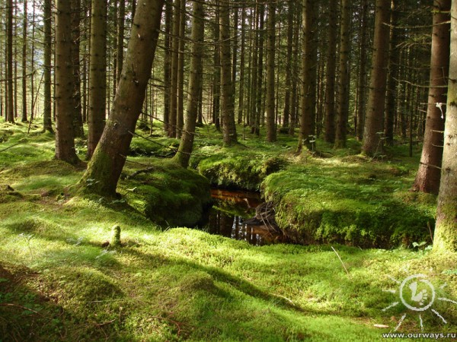
- демонстрация видеофрагмента
Эдвард Григ
«УТРО»

Slide 16
Эффективность использование ИКТ
Позволяют компоновать материал в соответствии с целями и ходом урока.
Могут использоваться как на протяжении всего урока, так и на отдельной его части.
Способствуют развитию интереса учащихся к предмету.
Позволяют вставлять мультимедиа объекты (видеофильмы, музыку, речь, графики и т д.).
Позволяют выиграть в оформлении урока.
Экономия времени урока.

Slide 17
Основной результат
Детские творческие работы, как основа самовыражения, возможность поделиться своими впечатлениями и переживаниями

Slide 18
Сочинение на тему “Что я представлял, слушая музыку Эдварда Грига”.
“Слушая музыку Эдварда Грига “Утро”, я представила себе такую картину: ранним утром встает солнце. Но встает оно очень медленно. Лучи его еще не такие яркие. На одну из лесных полян собираются звери и птицы, бабочки, шмели. Они все радуются восходу солнца, новому дню. Им весело. Им весело оттого, что они все вместе. А солнце того и грозит упасть обратно за очень-очень высокую гору. И на высокой ноте солнце совсем встает и начинает очень ярко светить.
Мелодия - музыки сначала поднималась и вдруг падала. Мелодия была очень красивая. Вызывала и грусть и радость”.
Исламгалеева Анастасия

Slide 19
Сочинение на тему “Что я представлял, слушая музыку Эдварда Грига”.
“Сначала музыка была тихая, спокойная, но потом она стала подниматься, бушевать, проноситься над верхушками деревьев, срывать листья. Потом она стала затихать, слабеть, как будто споткнулась, снова поднималась и снова падала.
Вот проснулся жаворонок и запел свою чудесную песню. Ранним утром запел и пастушеский рожок, пробуждая всё живое. Вот музыка оборвалась, и оборвалась песня жаворонка.
Поднялся ветер, закачались деревья, зашуршала листва, пригнулась трава. Но вот музыка повеселела, - настало утро”.
Савчук Максим

Slide 20
Сочинение на тему “Мои впечатления о прочитанном произведении”.
«Мне очень понравилось произведение К. Паустовкого «Корзина с еловыми шишками». С самого начала мы попадаем в сказочный осенний лес. Автор красиво описывает осенний лес, используя олицетворения, сравнения, что ждёшь – вот-вот произойдёт какое-то чудо.
Происходит встреча Дагни с Эдвардом Григом. Дагни такая милая и трогательная, что Григ решает сделать ей подарок. Свой подарок Дагни получит через десять лет, будучи уже взрослой девушкой. И поэтому она смогла по достоинству оценить этот подарок.
Я поняла, что главное счастье в жизни человека - делать для людей вот такие подарки.
Я мечтаю, когда вырасту, стать дизайнером и создавать для людей красивые вещи».
Довбыш Виолетта

Slide 21
Сочинение на тему
“Мои впечатления об уроке”.
«Мне очень понравился урок, когда мы изучали произведение К. Паустовского «Корзина с еловыми шишками». Это был непросто урок, а какой- то праздник. Мне понравилось, что мы каждую часть этого рассказа обсуждали, и поэтому мне становились понятными многие моменты. Мы говорили о красоте природы, о прекрасных людях. Говорили о внешней и внутренней красоте человека. О хорошей музыке, театре, литературе, о видах искусства, которые учат видеть прекрасное.
Особенно меня заворожил тот момент урока, когда учитель читал под музыку, как Дагни получила подарок, как она воспринимала музыку. Мне даже захотелось заплакать в этот момент. Наверное, я бы не так восприняла бы музыку Э.Грига, если бы не было такого урока».
Щанкина Мария

Slide 22
Синквейн
«Музыка»
Музыка.
Чарующая, вдохновляющая.
Пела, звала, бушевала.
Музыка взволновала до глубины души.
Музыкальное произведение.
Олесик Иван

Slide 23
Синквейн
«Дагни»
Дагни.
Очаровательная, впечатлительная.
Заботится, трудится, слушает.
Добрая, отзывчивая девочка.
Главная героиня.
Плотников Никита

Slide 24
Синквейн
«Эдвард Григ»
Эдвард Григ.
Добрый, щедрый.
Сочиняет, творит, дарит.
Великий волшебник, великий музыкант.
Композитор.
Кузнецов Данил

Slide 25
Синквейн
«Константин Паустовский»
Константин Паустовский.
Творческий, талантливый.
Сочиняет, пишет, дарит.
Открывает прекрасное и романтическое.
Великий писатель.
Щанкина Мария

Slide 26
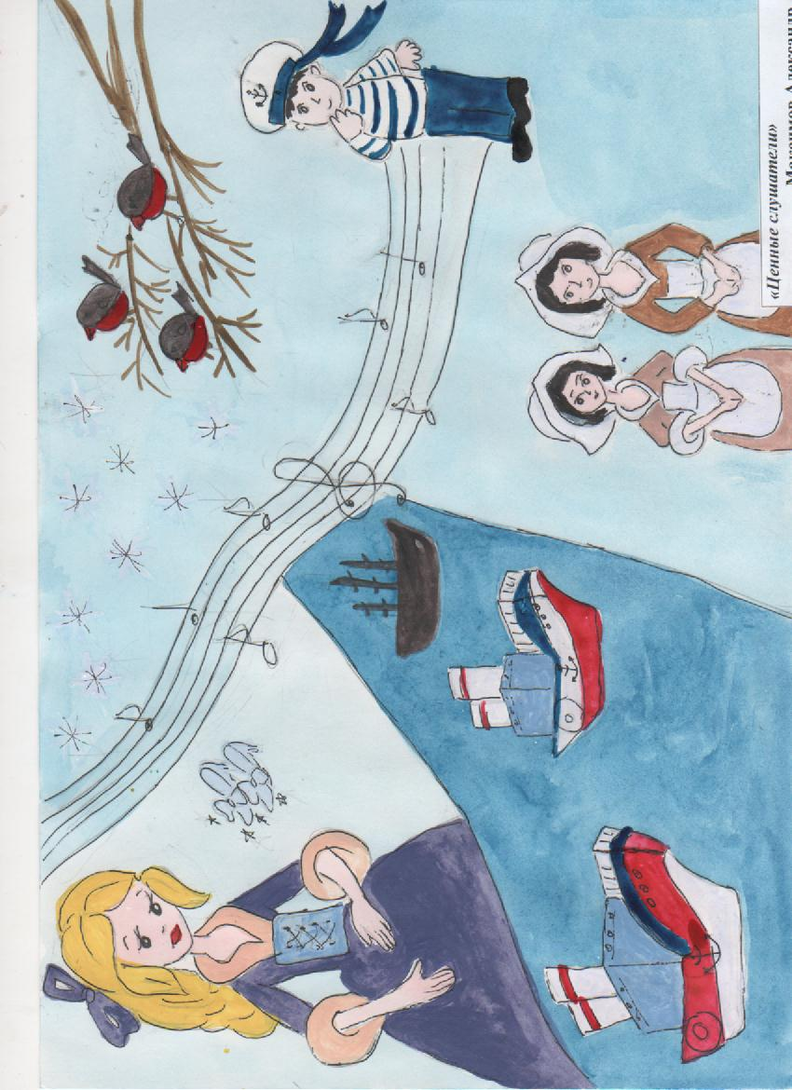
- рисунки детей

Slide 27
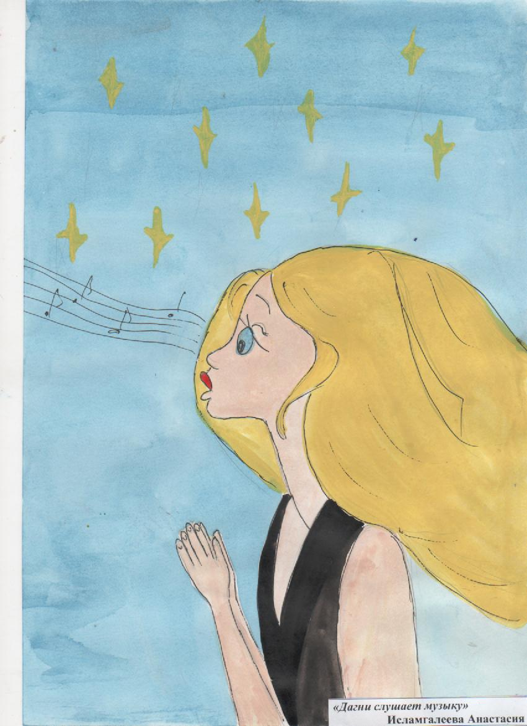
- рисунки детей

Slide 28
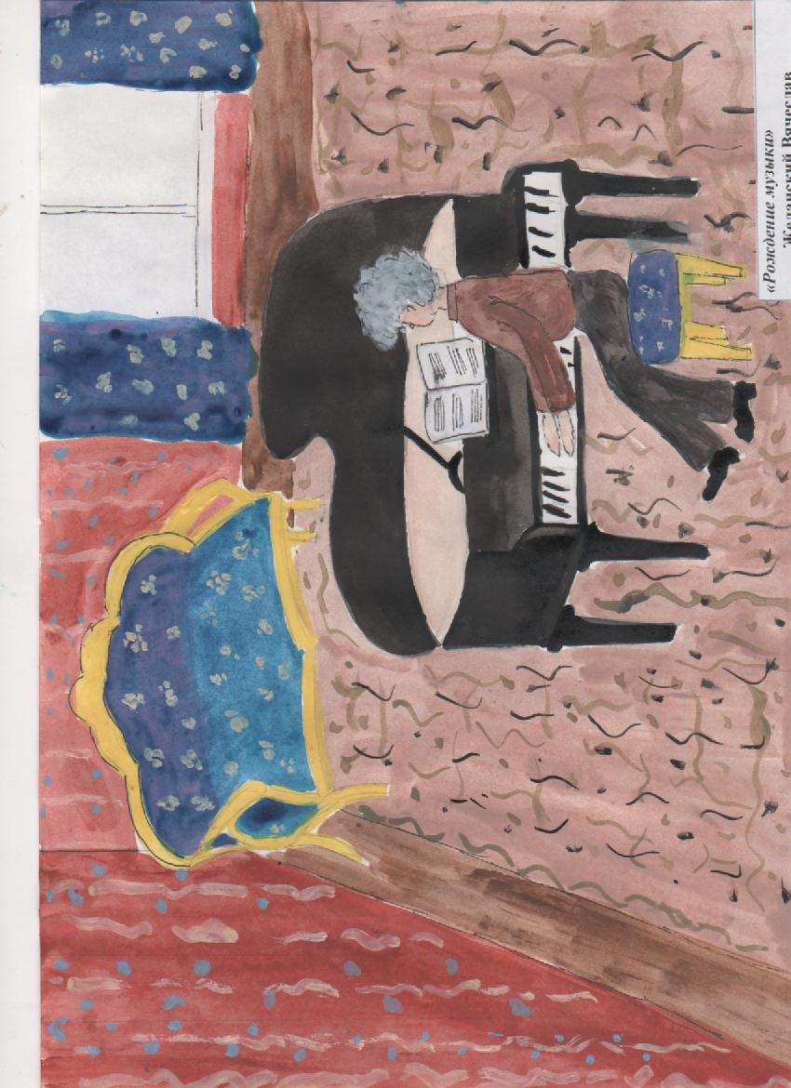
- рисунки детей

Slide 29

- творческая работа

Slide 30

- детская презентация
«Что такое счастье?»

Slide 31
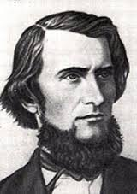
«Знания будут тем прочнее и полнее, чем большим количеством чувств они воспринимаются».
К.Д. Ушинский

Slide 32
Спасибо за внимание!

